Slide 1
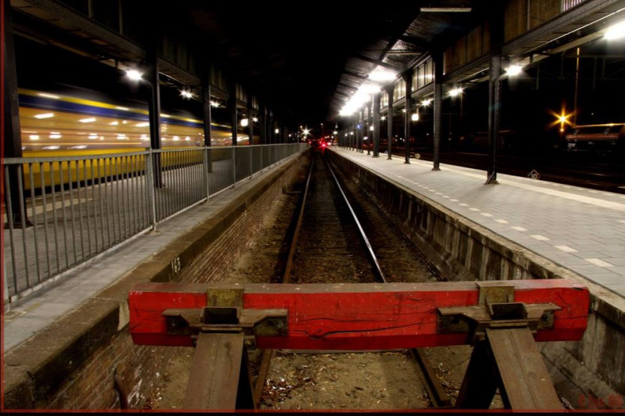
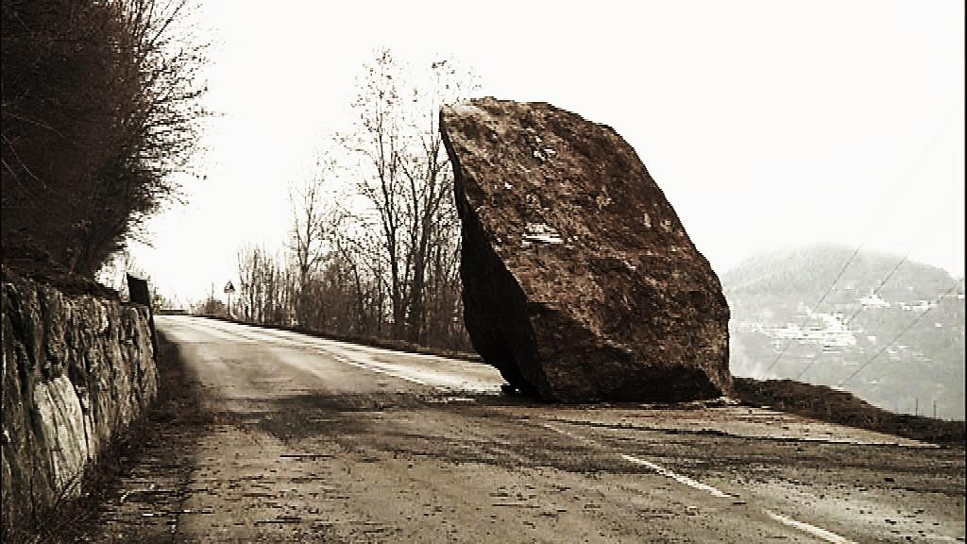
Sexueel misbruik geen eindstation
Aan deze power point heb ik tijd en aandacht besteedt én het gaat over een kwetsbaar onderwerp.
Als je iets wilt gebruiken of publiceren uit deze power point stuur daarom dan even een berichtje!
De plaatjes geven aan dat misbruik geen eindstation is maar een wegversperring. Met goede hulp en liefdevolle relaties kun je leren om óm de wegversperring heen te gaan en een ‘gezond’ leven op te bouwen

Slide 2
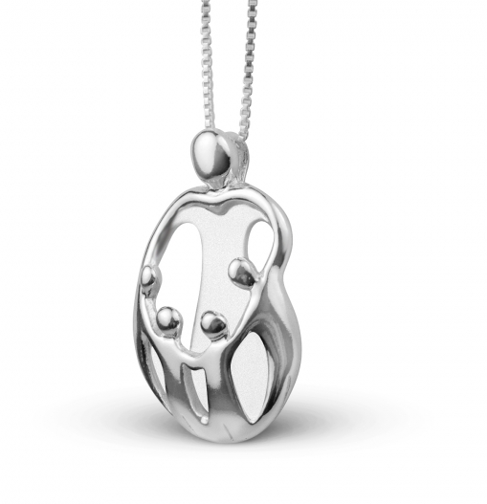
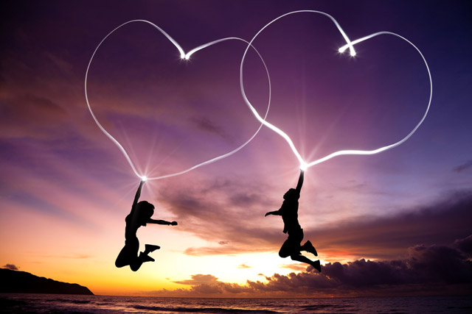
Even voorstellen…..
Getrouwd, 4 kids-hangertje van dochter gekregen.
In woordwolk mijn persoonlijke eigenschappen om aan te geven: dat ben ik, ik heb misbruik meegemaakt, maar ik bén niet misbruik.

Slide 3
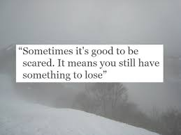
kwetsbaarheid
Voor mezelf niet meer zo spannend om over misbruik te praten.
Ik heb echter ook verantwoording voor mijn eigen gezin, het gezin waar ik uit kom en het gezin van de dader.
Dat maakt praten over misbruik kwetsbaar en vraagt zorgvuldigheid van mij en van de hoorders

Slide 4
Werkvorm
Iedere deelnemer pakte een kaartje met een positief gevoel en een met een negatief gevoel.
Het gaf een mooie indruk van hoe we allemaal verschillend daar zitten. Samen hebben we in gebed ons samenzijn met wat ons bezighoudt voor God gebracht.

Slide 5
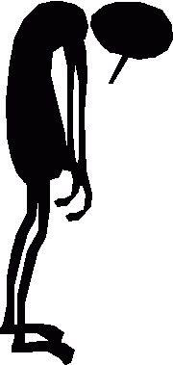
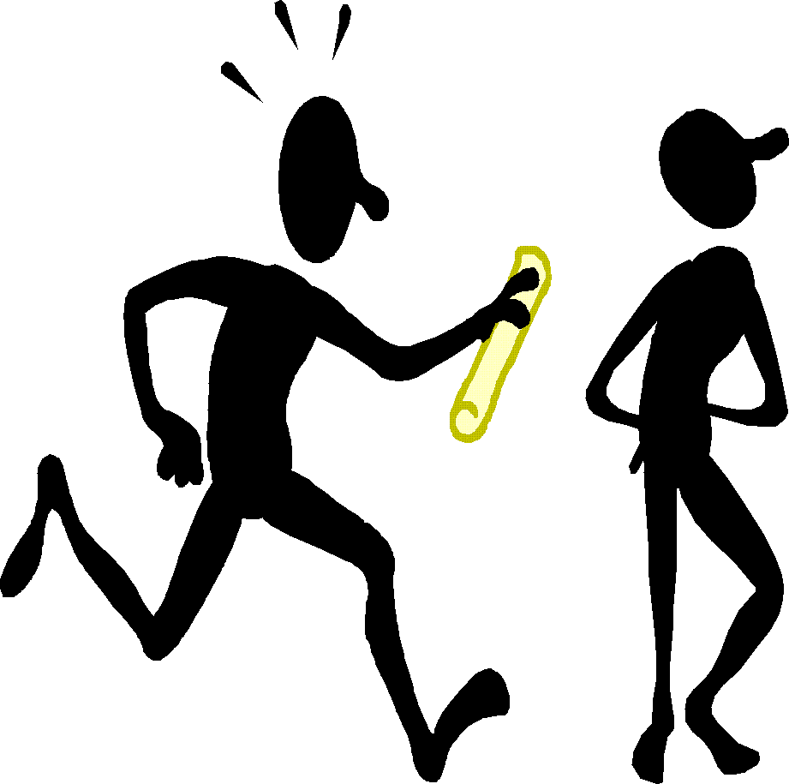
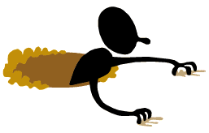
Welke naam?
Slachtoffer
Geen fijn woord, persoon blijft vastzitten aan dader, associatie met liedje van Brigitte Kaandorp ;-)
Ervaringsdeskundige
Wat vriendelijker, toch te pretentieus. Ik ben deskundige over mijn ervaring niet over die van een ander; die kan en mag totaal verschillend zijn!
Overlever
Mooie uitdrukking; lijkt de beste.
Toch als nadeel dat ieder van ons zijn/haar eigen ‘trauma’ heeft.
Je maakt misbruik los/groter van andere nare ervaringen

Slide 6
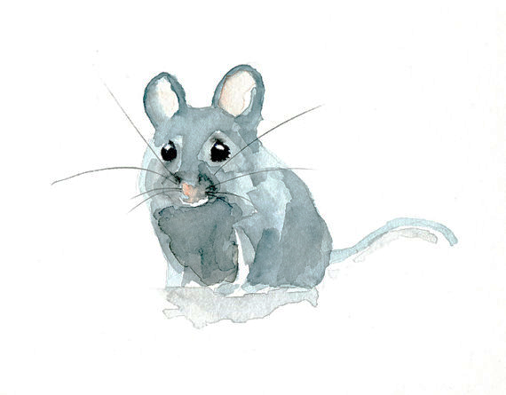
Mijn jeugd
Behoefte aan erkenning en waardering
als kind een grijs muisje, maakte me onzichtbaar voor
mijn omgeving. Ik voelde mee eenzaam in
in gezin, school en kerk
Ook naar God toe was er een blokkade

Slide 7
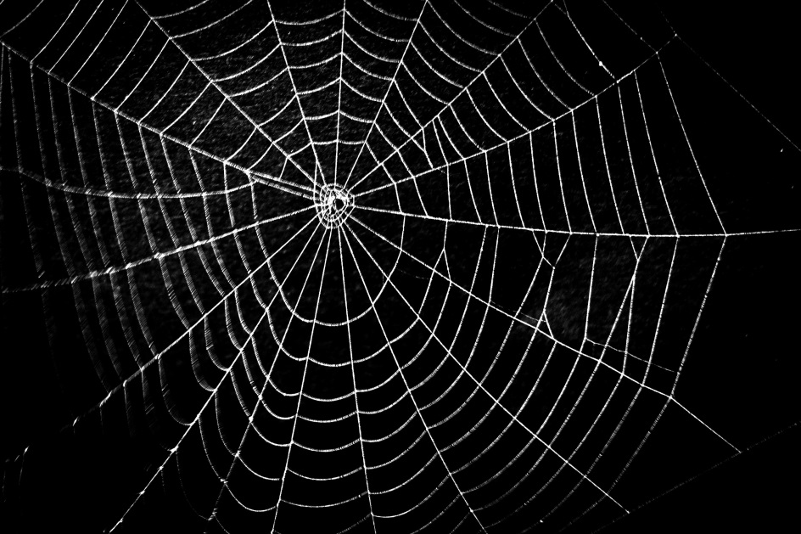
Hoe manifesteert misbruik zich?
We denken vaak in zwart-wit= goed-fout
Misbruik ontstaat geleidelijk, de dader weeft draad voor draad een web om slachtoffer
Draad voor draad….

Slide 8
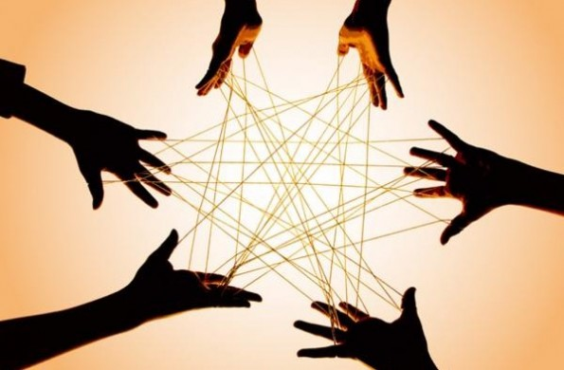
Hoe manifesteert misbruik zich?
Slachtoffer krijgt iets van de dader
Loyaliteit naar dader, eigen familie, familie dader
Wat veel vergeten wordt is dat slachtoffer iets
krijgt van dader, dat veroorzaakt loyaliteitsgevoel
naar dader.
In mijn geval had de dader een goede relatie met
mijn gezin en als gezin hadden we een goede relatie
met gezin van dader.
Praten betekent dus een hoop verdriet veroorzaken
bij hen van wie ik hield.

Slide 9
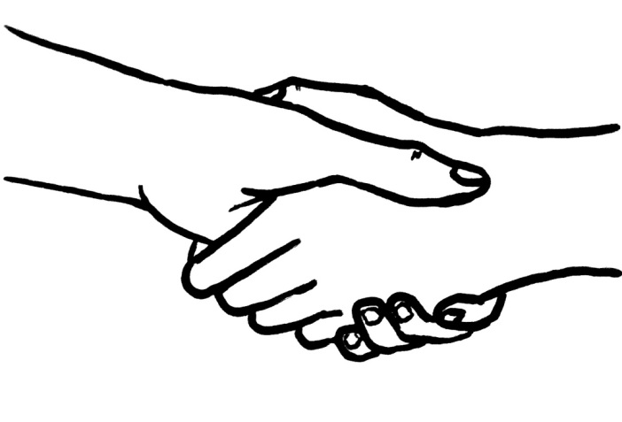
Rol slachtoffer
Meegenomen in proces
Subtiel medeverantwoordelijk gemaakt
We denken vaak in zwart-wit= goed-fout
Misbruik ontstaat geleidelijk, de dader weeft draad voor draad een web om slachtoffer

Slide 10
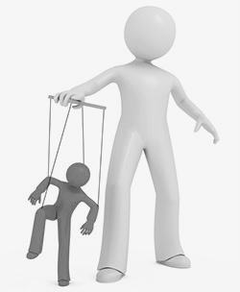
Gevolgen misbruik
Schuld
Veel slachtoffers voelen zich schuldig (medeverant-
woordelijk gemaakt) had ik geen nee kunnen zeggen etc
psychologisch coping-mechanisme
Ieder mens heeft in aangeboren afkeer van afhankelijk zijn,
je kiest daarom dus liever voor een schuldgevoel dan voor een afhankelijk
gevoel
Verraad eigen lichaam
Je lichaam reageert op misbruik wat
enorm veel verwarring geeft;
dit is toch niet wat goed is, waarom
reageert mn lichaam dan?

Slide 11
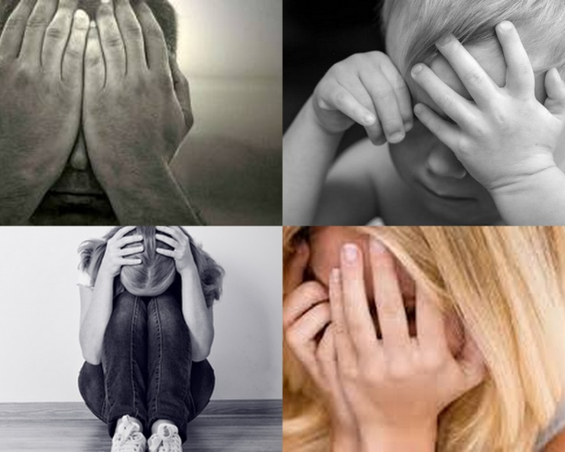
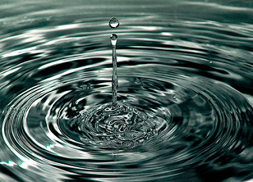
Gevolgen misbruik
Schaamte
Plaatjes google: overeenkomst gezicht bedekken…
Schaamte gevoel is intens diep, alles overheersend.
een van de redenen waarom voor een kind er alles aan gelegen
is misbruik te verbergen en het voor volwassenen een enorme
drempel is om te praten
Besmeurd zijn
Misbruik levert een gevoel
van besmeurd zijn op; het
gevoel dat je nooit meer rein
zult worden
Breed effect
De steen is het misbruik zelf, de kringen het effect
ervan. Een dader maakt veel slachtoffers, niet
alleen diegene die hij daadwerkelijk misbruikt.
Komt misbruik uit, dan heeft dan een enorm effect en
geeft veel verdriet voor ouders en familie van zowel
dader als slachtoffer

Slide 12
Gevolgen misbruik
Zwijgen; last alleen dragen
Schuld-, schaamte en besmeurde gevoelens, loyaliteit en impact
op omgeving als misbruik uitkomt zijn de redenen om te zwijgen.
Én last voor de ander
Als je misbruik deelt, geef je een heftige boodschap aan de ander, dat doe je niet zomaar
eventjes….

Slide 13
Gevolgen misbruik
Boek Lieveling (dubbelklik boek- filmpje Pauline Barendregt)

Slide 14
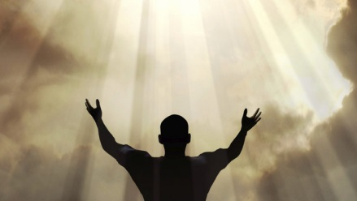
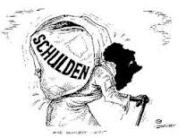
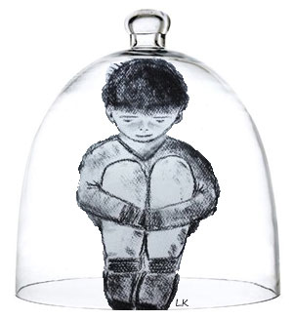
Geloof en misbruik
Diep zondebesef
Door misbruik en medeverantwoordelijk
voelen had ik het gevoel te zondigen.
God zou mij dan ook niet meer zien zitten
Eenzaamheid
Geen goede plek in gezin, school, kerk en
misschien ook niet bij God….

Slide 15
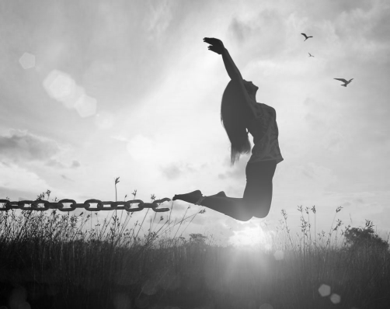
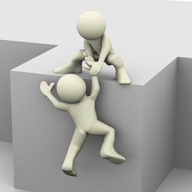
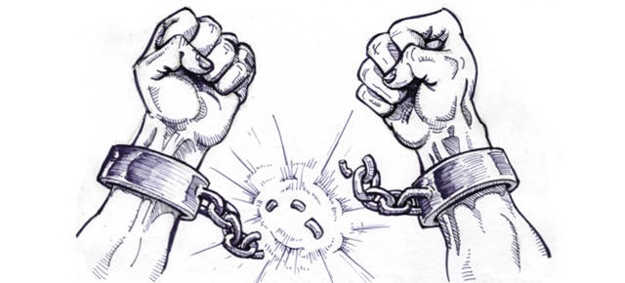
Misbruik en genezing
Maatje
Voor mij kwam er
veel rust in m’n leven
doordat ik verkering
kreeg en de last samen kon dragen
Hulp
Professionele hulp heeft me veel geboden
Erkennen van schuld dader
Een ingewikkeld proces, pas als je de schuld echt bij de
dader kan leggen kun je gaan rouwen om wat je is aangedaan
Schuld ‘overdragen’
Ik legde de verkeerde zak bij Christus’ kruis, de zak met schuld
en ervoer geen rust. Totdat ik ontdekte dat ik een zak met
schaamte, eenzaamheid en verdriet bij het kruis moest leggen….

Slide 16
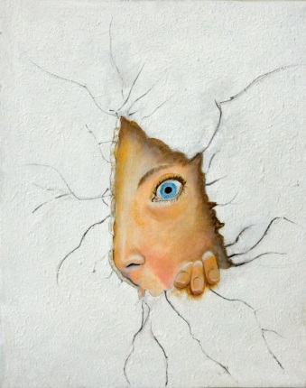
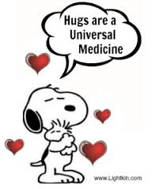
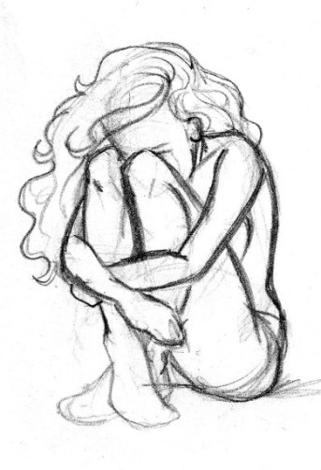
Misbruik en genezing
Verbreken van stilzwijgen
een lang en pijnlijk proces. Voor het verbreken moet je dwars door schaamte en schuld heen.
Er is nog geen keer voorbij gegaan dat ik niet even stiekem dacht; stel nou voor dat….
Liefdevolle ervaringen op doen
Ik ben me bewust gaan richten op wat ik mocht ontvangen in relaties, man,
vrienden, familie en later kinderen
Lichaam gaan vertrouwen
Je lichaam heeft je verraden, dat roept de vraag op of
je wel kunt afgaan op de signalen die je lichaam geeft

Slide 17
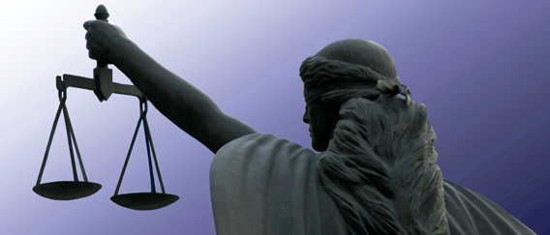
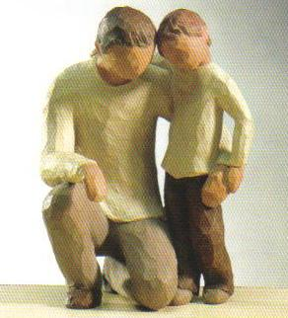
Misbruik en genezing
Nieuw Gods beeld
God was een strenge rechter voor mij
Ik heb regel voor regel mijn Gods
beeld moeten herschrijven.
Kinderen en jeugdwerk hielpen en
‘dwongen’ me erbij.

Slide 18
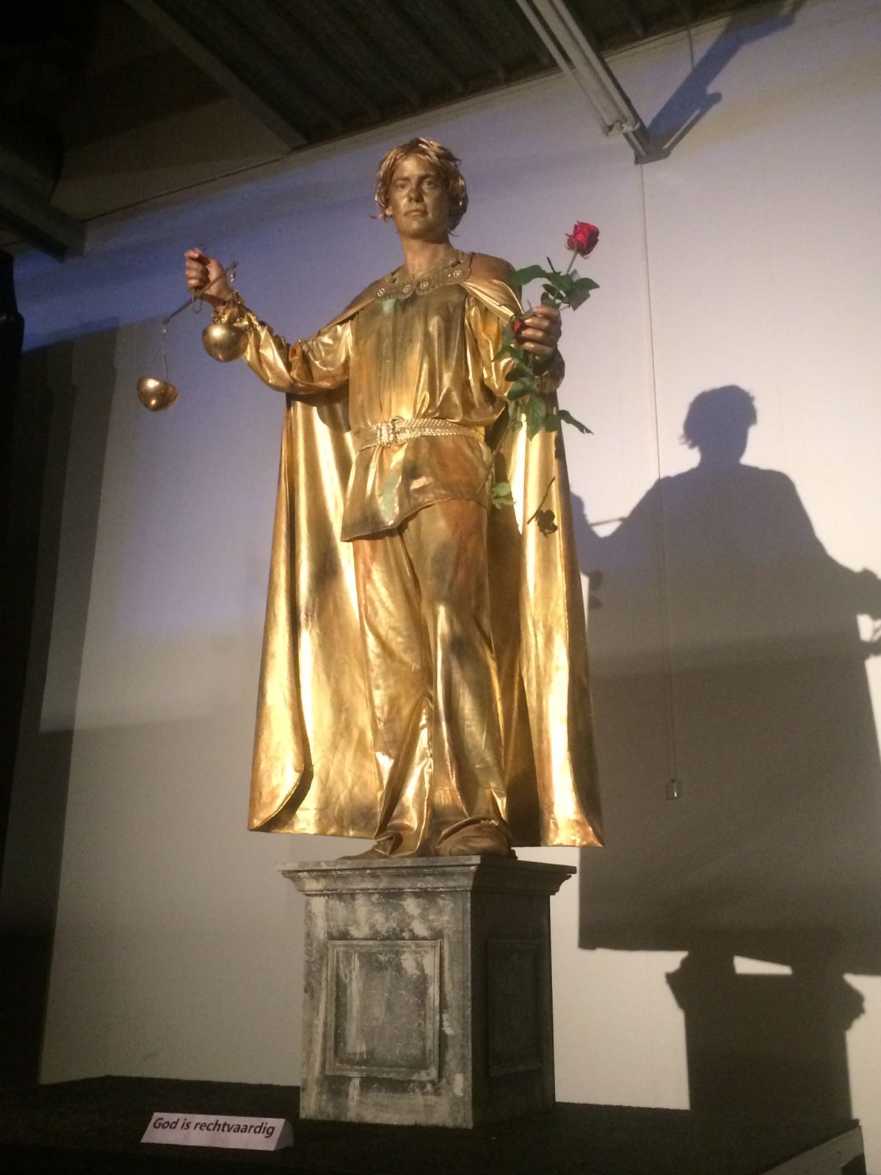
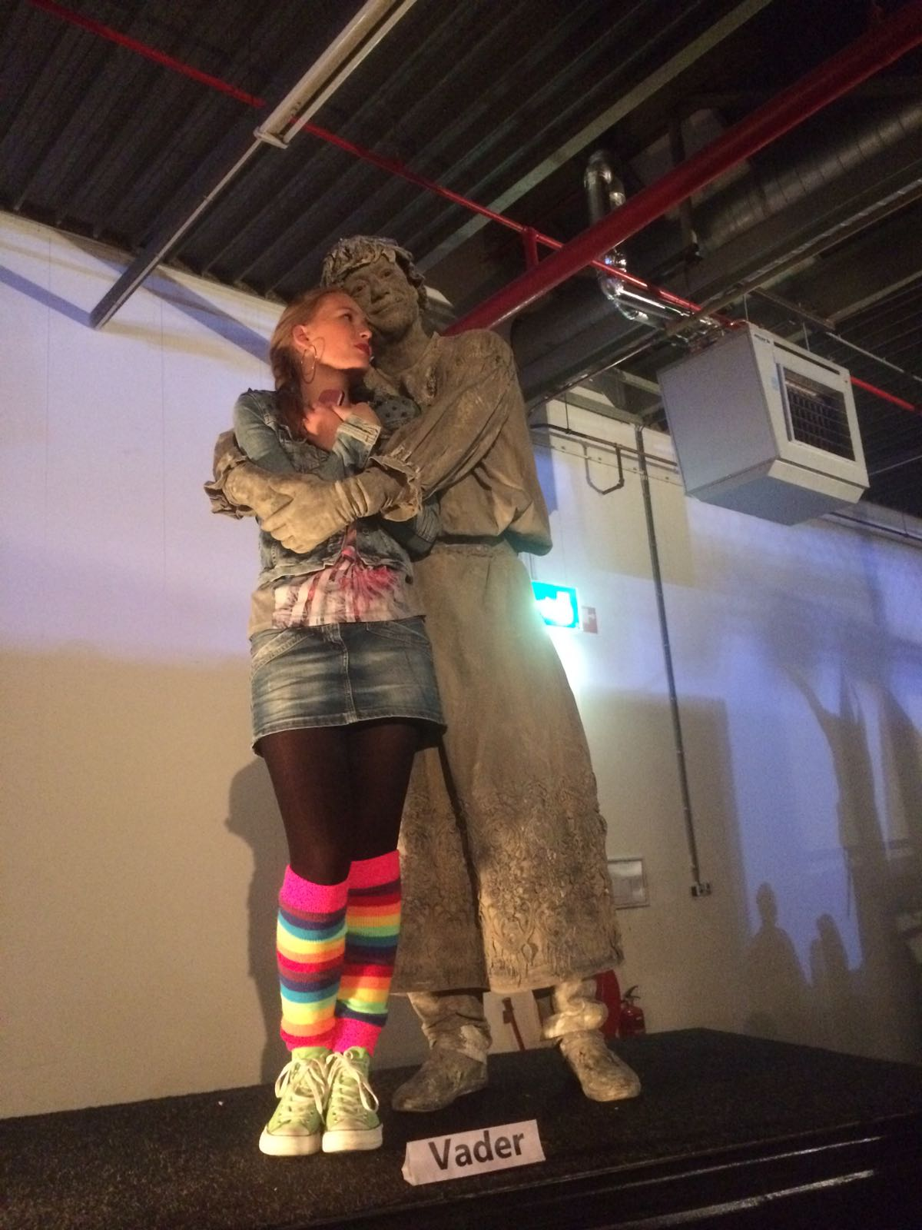
Misbruik en genezing
God als rechter, in ene hand het recht en in de andere de Liefde!
God als liefdevolle Vader;
kom zoals je bent!
Nieuw Gods beeld

Slide 19
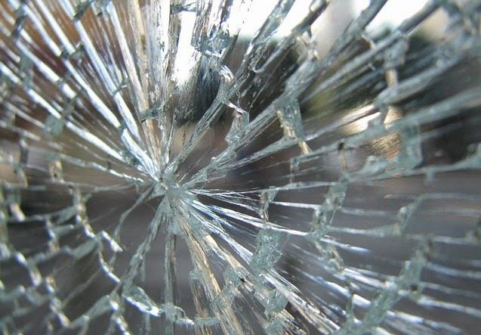
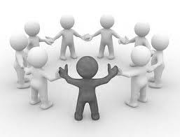
Misbruik en genezing
Accepteren van gebrokenheid
Ik ben beschadigd en kom dat soms onverwachts tegen in bijv
een lied dat me raakt. Accepteren van die beschadiging heeft
me veel rust gegeven; dan hoefje er niet meer tegen te vechten.
Je huilt ‘gewoon’ even en gaat daarna verder met je leven.
En: hebben we niet allemaal een beschadiging?
Delen van ervaringen
Door mijn ervaringen te delen hoop ik iets voor
anderen te kunnen betekenen. Misschien kan dat
wat ik ontdekt heb en mocht ervaren aan
genezing, ook anderen helpen om los te komen
van wat hen is aangedaan.

Slide 20
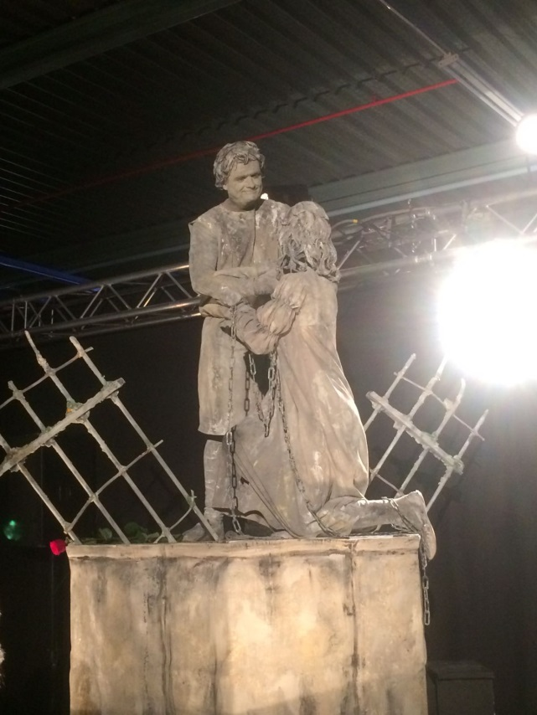
Do’s en Don’ts- slachtoffer
Verbreek stilzwijgen
Als het licht valt op wat je hebt
meegemaakt; wordt de zwaarte van de
angst voor afwijzing bijna altijd lichter,
wordt de eenzaamheid lichter,
wordt de te dragen last lichter
wat in het licht komt, daar kan de Duivel niet meer mee aan de haal.
De leugens die hij verteld over schuld, schaamte, minderwaardigheid
worden dan dus ontkracht of zwakker gemaakt
Bepaal je eigen tempo, loyaliteit?
Als slachtoffer is het goed om zelf te kiezen aan wie je wat wilt
vertellen, wat je wilt vertellen en hoe je dat doet.
Check wel bij jezelf af wat je motivatie is om dingen niet te vertellen,
soms kan het toch maar zo nog een stukje loyaliteit zijn naar de dader
toe. En dan moet je je dus afvragen of dat nog ‘goed’ is.
Web/ketens moeten los
Realiseer je ; als het web/de ketens los zijn dan pas word je een
vrij mens. Zolang je vast zit aan de dader blijf je slachtoffer,
maar je bent nu geen slachtoffer meer.
Je mag daar vrij van zijn!

Slide 21
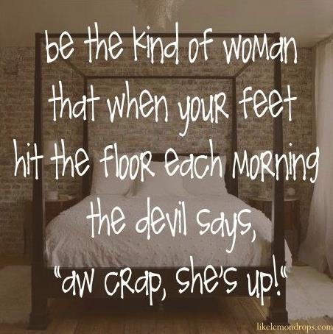
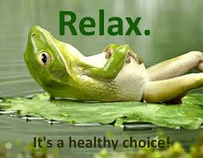
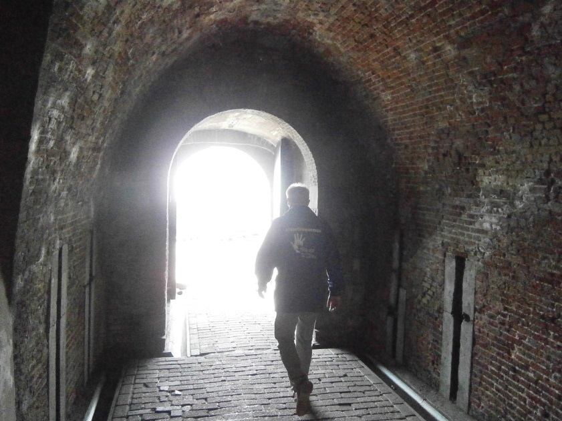
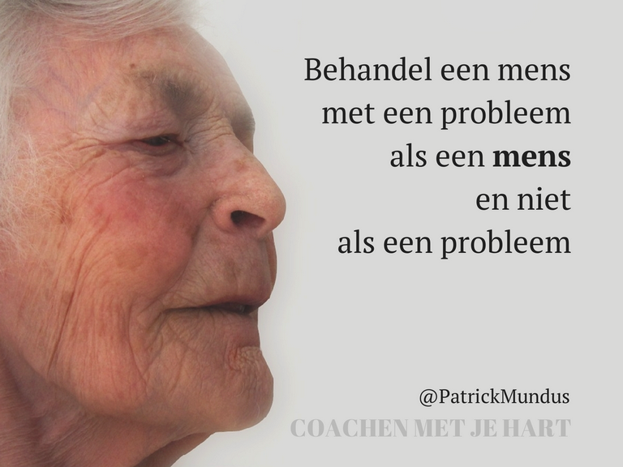
Do’s en Don’ts- vertrouwenspersoon
Relax
Hoe gek t ook klinkt; als een slachtoffer niet gezien wil worden kun jij als
Vper daar niets aan doen. Dat kan je dus ook een zekere mate van
ontspanning geven. Je kúnt het dan dus ook niet zien.
Zie de ander; neem ook verantwoording
Wees sensitief, straal warmte uit en kijk naar wat mensen nodig hebben.
Als je zo in het leven staat dan geef je zoveel aan anderen, dan gebeurt de
quote aan de rechterkant.... Die taak heb je als vper; niets meer en niet minder.
En signaleer je dan iets, ga dan in je verantwoording staan en voel een zekere
vrijmoedigheid om je taak te doen.
Probleem = mens
Als iemand iets ingrijpends vertelt bestaat het gevaar
dat je vanaf dan eerst het probleem ziet en dan de
persoon.
Blijf jezelf in de relatie die je had met mensen, ben je
altijd aan het geinen met iemand doe dat daarna weer…
Een slachtoffer kan gemakkelijk het gevoel krijgen anders
gezien te worden dan voor het gedeelde verdriet.
Bespreek eigen gevoelens
Wees alert op gevoelens die je kunt krijgen voor hulpvrager
Reken jezelf daar niet op af; iets voelen is niet verkeerd
er iets mee doen wel! Praat dus met een vertrouwd iemand
erover want: wat in t licht komt wordt lichter; de spanning
is er voor een deel af als je het bespreekbaar maakt.
En de Duivel kan er niet meer mee aan de haal …

Slide 22
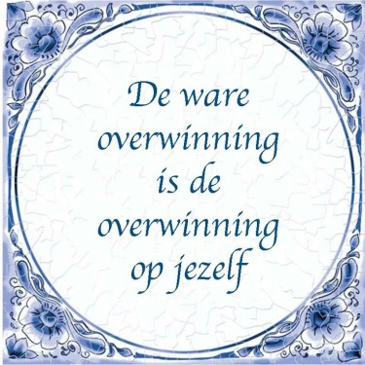
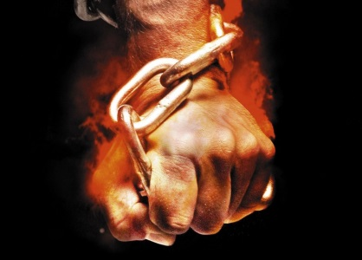
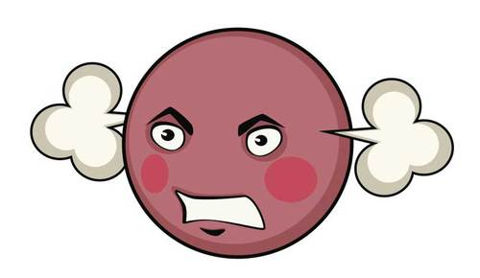
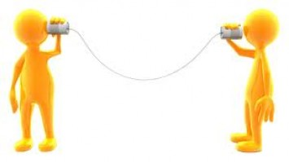
Vertrouwenspersoon- hulpvraag
Realiseer je de enorme overwinning
De blokkade om te gaan praten is enorm, wees je daarvan bewust
Erken pijn, boosheid en verdriet
Laat het er zijn en maak niet kleiner, werk niet aan ‘oplossingen’
Scheld niet
* Dader toch ook kind van God
* Veroordeelt ergens ook slachtoffer; jij weet
in korte tijd al dat dader een… is. Slachtoffer
heeft daar lang voor nodig gehad en kan t wellicht nog
niet vanwege loyaliteit. Onbewust zeg je dus tegen t slachtoffer: wat ‘dom’ dat jij de dader niet door hebt gehad.
Zoek hulp
Help event. met zoeken van
goede hulp, verleen die niet zelf.
Keep in touch
Blijf hulpvrager volgen; kan als afwijzing ervaren
worden als je contact stopt
Stem goed af
Kijk goed waar slachtoffer is in proces (zie volgende sheet) en stem je gesprekken daarop af

Slide 23
Waar is de hulpvrager ?

Slide 24
Neem gerust contact op:
carinebakker@kpnmail.nl
Workshop 3 Toerustingsdag Meldpunt Misbruik 2017

